Slide 1
Заикание.
Нормализация эмоционального состояния
Гроздова Лариса Геннадьевна
Учитель-логопед
высшей квалификационной категории
ОПМПК

Slide 2
Определение:
Заикание
нарушение ритма, темпа и плавности речи, связанное с судорожной возбудимостью мышц речевого аппарата, при котором нарушаются речевое дыхание и коммуникативная функция речи.
Заикание это не симптом и не синдром, заболеваний центральной нервной системы в целом.

Slide 3
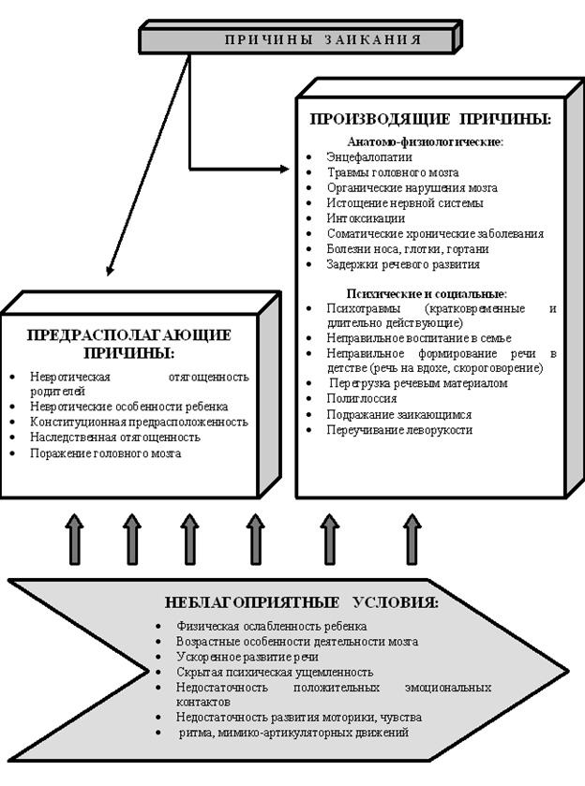

Slide 4
Причины возникновения заикания

Slide 5
Судорога в процессе речевого акта.
Их длительность в средних случаях колеблется в
пределах от 0,2 секунд до 12,6 секунд.
В тяжелых случаях достигают 90 секунд

Slide 6
При тонических судорогах наблюдается короткое толчкообразное или
длительное спазматическое сокращение мышц — тонус: «т-ополь» ( черта после
буквы обозначает судорожно-затянутое произношение соответствующего звука).
При клонических судорогах наблюдается ритмическое, с менее резко выраженным напряжением повторение одних и тех же судорожных движений мышц — клонус: «то-то-тополь». Такими судорогами обычно поражается весь дыхательно -голосо- артикуляционный аппарат.

Slide 7
Судороги в голосовом аппарате характеризуются следующим образом:
- смыкательная (судорожно сомкнутые голосовые складки не могут своевременно разомкнуться — голос внезапно прерывается, или же образуется клоническая или затяжная судорога — получается блеющий прерывающийся («А-а-аня») или толчкообразный гласный звук («а. а. а.»);
- размыкательная (голосовая щель остается открытой — при этом наблюдается полное безмолвие или шепотная речь);
- вокальная, свойственная детям .

Slide 8
В артикуляционном аппарате различаются судороги:
губные,
язычные,
мягкого нёба.
Чаще и резче они проявляются при произнесении согласных взрывных звуков
(к, г, п, б, т. д);
реже и менее напряженно — щелевых.
На звонких, как более координационно сложных, судороги проявляются чаще, чем на глухих, особенно при их сочетании с гласными, а также в начале слова, возглавляющего фразу, или абзац.

Slide 9
Степени и типы течения заикания:
различают три степени заикания:
легкая — заикаются лишь в возбужденном состоянии и при стремлении быстро высказаться. В этом случае задержки легко преодолеваются;
средняя — в спокойном состоянии и в привычной обстановке говорят легко и мало заикаются; в эмоциональном состоянии проявляется сильное заикание;
тяжелая — заикаются в течение всей речи, постоянно, с сопутствующими движениями.

Slide 10
выделяются следующие типы течения заикания:
постоянный— заикание, возникнув, проявляется относительно постоянно в различных формах речи, ситуациях и т.д.;
волнообразный — заикание то усиливается, то ослабевает, но до конца не исчезает;
рецидивирующий — исчезнув, заикание появляется вновь, т. е наступает рецидив, возврат заикания после довольно длительных периодов свободной, без запинки речи.

Slide 11
Невротическое заикание почти всегда сочетается с другими невротическими расстройствами: страхами, колебаниями настроения, - расстройствами сна, тиками, энурезом и т. д., которые нередко предшествуют возникновению заикания.
Динамика заикания может быть различной. Начальный этап может протекать в форме острой невротической реакции, которая возникает по выходе из аффективно-шоковой реакции, связанной с сильным испугом, особенно в случае развития реактивного мутизма.
В структуру невротического состояния (логоневроза), помимо заикания, входят астенические, фобические, субдепрессивные, соматовегетативные компоненты.
Течение имеет волнообразный характер с периодическим усилением заикания и сопутствующих ему невротических расстройств под влиянием различных психотравмирующих воздействий и эмоционального напряжения, например в начале школьного обучения, в период экзаменов.
Таким образом, для невротической формы заикания характерны следующие особенности:
1. Заикание может появиться в возрасте от 2-х до 6-ти лет.
2. Наличие развернутой фразовой речи до появления нарушения.
3. Преимущественно психогенное начало речевой патологии (психическая острая или хроническая травматизация).
4. Большая зависимость степени судорожных запинок от эмоционального состояния заикающегося и условий речевого общения.
5. Возможность плавной речи при определенных условиях (речь наедине с собой, в условиях эмоционального комфорта, при отвлечении активного внимания от процесса говорения и пр.).

Slide 12
Развитие неврозоподобного заикания:
Неврозоподобное заикание обычно возникает у детей с церебрально-органической
резидуальной недостаточностью, провоцируется соматогенными факторами, иногда провокация
может быть и психогенной.
Механизм — неполноценность тех или иных звеньев речедвигательной системы, участвующих в
организации речи, недостаточная автоматизация моторного звена речи, обычно в сочетании с
недостаточностью моторных функций.
Ухудшение наступает при интеркуррентных заболеваниях, травмах. В пре- и пубертатный период,
однако, может появиться реакция личности на свой речевой дефект с явлениями логофобии,
невротическое и патохарактерологическое развитие личности на фоне Н. з.
Таким образом, для неврозоподобной формы заикания характерно:
1) судорожные запинки появляются у детей в возрасте 3-4 года;
2) появление судорожных запинок совпадает с фазой развития фразовой речи;
3) начало заикания постепенное вне связи с психотравмирующей ситуацией;
4) отсутствие периодов плавной речи и малая зависимость качества речи от речевой ситуации;
5) привлечение активного внимания заикающихся к процессу говорения облегчает речь;
6) физическое или психическое утомление, соматическая ослабленность ухудшают качество речи.

Slide 13
Органическое заикание:
Органическое заикание связано с органическим поражением головного
мозга, резидуальным или прогрессирующим.
Проявляется гиперкинезом: насильственным сокращением артикуляционных мышц шеи, конечностей, лица, при этом нарушаются фонация и дыхание, имеет место дизартрия.
Органическое заикание стойкое, резистентное к терапии и логопедической коррекции. Реакция личности, как правило, отсутствует, отмечаются симптомы выраженного органического психосиндрома. При прогрессирующих органических заболеваниях развивается органическая деменция.
Выделяются две формы органического заикания:
- первая по типу корковой афазии, когда нарушаются системы ассоциативных волокон и страдает внутренняя речь;
- вторая представляет своеобразную моторную недостаточность речи по типу дизартрии и связана с поражением подкорковых образований.
Заикание у детей с органическим поражением центральной нервной системы проявляется часто с самого начала становления речевой функции (именно проявляется, а не появляется).

Slide 14
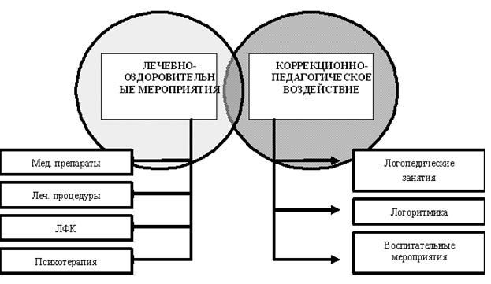
Лечебно-педагогический комплекс по преодолению заикания

Slide 15
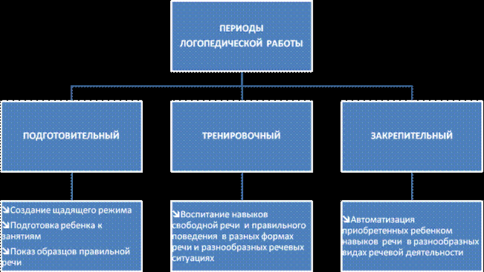
Система коррекционной работы с заикающимися по периодам

Slide 16
Организация специального охранительного режима для заикающихся
“Специальный охранительный режим” понимается как оздоровительный щадящий режим, на фоне которого протекает “режим ограничения речи” или “режим молчания”.
Оздоровительный щадящий режим как у взрослых, так и у детей включает в себя четкий распорядок дня, что в целом ритмизирует деятельность всех функций организма и способствует их нормализации. Заикающимся предлагается большее количество часов для отдыха, с дополнительными часами сна, рекомендуется употреблять с пищей достаточное количество витаминов. Данные мероприятия направлены на общее оздоровление организма.
В этот период нецелесообразны мероприятия, способствующие перевозбуждению центральной нервной системы.
Распорядок дня заикающихся детей должен быть достаточно четким, но не жестким.
Режим ограничения речи
может планироваться на разные сроки. Оптимальным временем его проведения является 10-14 дней. Режим ограничения речи может плавно переходить в щадящий речевой режим, во время которого речевая активность ребенка постепенно увеличивается. Его длительность может быть индивидуальной
В период ограничения речи как дети, так и взрослые заикающиеся, активно используют техники невербального общения.

Slide 17
Остро возникшее заикание.
При остро возникшем заикании срочно устранить ситуацию, травмирующую психику ребенка.
Посещение детского сада или школы противопоказано!
Обеспечить домашний режим минимум на 2 месяца.
Составьте список ситуаций, в которых речь ребенка ухудшается, а также перечень людей, которые влияют на его эмоциональное состояние.
Иногда благоприятна полная смена обстановки: переезд на дачу, к бабушке, поездка в пансионат и т. п.

Slide 18
Избегайте ситуаций, которые возбуждают, смущают или расстраивают ребенка.
Даже радостное возбуждение противопоказано.
Отмените посещение зрелищных мероприятий.
Не ходите в гости и на принимайте гостей у себя.
Избегайте контактов с другими детьми на прогулках.
Оставьте несколько игрушек, две-три знакомые книжки или пластинки, которые заведомо не действуют возбуждающе.

Slide 19
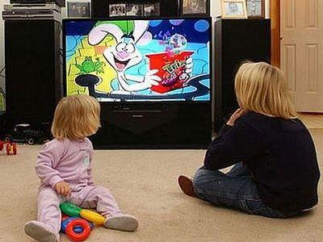
Некоторое время ребенку лучше совсем не смотреть телевизор.
Но если малыш привык к каким-то детским передачам, не ссорьтесь из-за этого.
Пусть смотрит. Только хорошо кому-нибудь из взрослых сидеть рядом с ребенком и объяснять то, что покажется ему непонятным или пугающим.

Slide 20
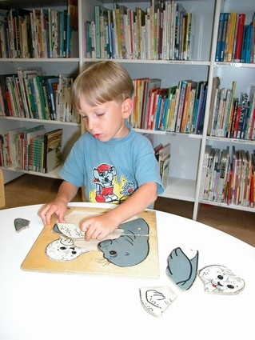
Приучите ребенка к настольным играм (лото, мозаика), занятиям с конструктором. Это не только успокаивает, но и развивает тонкую моторику пальцев рук.
Рисовать лучше всего гуашью большими кистями на больших листах бумаги. Так ребенок более полно отражает свое эмоциональное состояние.

Slide 21
Регуляция эмоционального состояния
Регуляцию эмоционального состояния у заикающихся связывают главным образом с нормализацией мышечного напряжения.
Многочисленные клинические наблюдения и экспериментальные исследования выявляют тесную связь эмоционального состояния с мышечным тонусом. Существуют экспериментальные данные, которые свидетельствуют о том, что разным типам эмоционального состояния соответствует достаточно определенная локализация мышечного напряжения.

Slide 22
Существует много систем регуляции эмоционального состояния с помощью произвольного изменения напряжений мышц. Эти системы получили название аутогенной тренировки.
Основным методическим приемом аутогенной тренировки является расширенная формула спокойствия, которая включает в себя мышечную релаксацию и регуляцию вегетативных функций.
Занятия по релаксации — это не обособленные упражнения. Они являются неотъемлемой частью всего курса занятий по коррекции речи. Такие занятия проводятся регулярно, 2-3 раза в день (утром, днем и вечером). Желательно, чтобы формулы расслабления предшествовали ночному сну ребенка.

Slide 23
РЕЛАКСАЦИОННЫЕ УПРАЖНЕНИЯ ДЛЯ МЫШЦ РУК, НОГ И КОРПУСА
Обучение детей навыкам релаксации начинается с игровых упражнений, которые позволяют ребенку почувствовать разницу между напряжением мышц и их расслаблением.
Проще всего ощутить напряжение мышц в ногах и руках, поэтому детям предлагается перед расслаблением сильно и кратковременно сжать кисти рук в кулак, напрячь мышцы предплечий, икроножные мышцы и мышцы бедер и т.д. Это достигается путем использования различных игровых упражнений.
При выполнении упражнений на напряжение и расслабление необходимо учитывать, что напряжение должно быть кратковременным, а расслабление — достаточно длительным.
Упражнения на напряжение-расслабление можно давать в следующей последовательности: для мышц рук, ног, всего туловища, затем для верхнего плечевого пояса и шеи, артикуляционного аппарата.

Slide 24
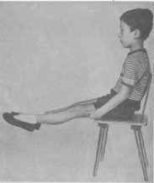
Загораем
Мы прекрасно загораем!
Выше ноги поднимаем!
Держим…Держим…
Напрягаем…
Загорели! Опускаем!
Ноги не напряжены
И рассла-а-бле-ны…

Slide 25
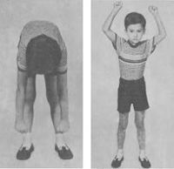
Штанга
Мы готовимся к рекорду,
Будем заниматься спортом.
Штангу с полу поднимаем…
Крепко держим…
-И бросаем!
Наши мышцы не устали
-И еще послушней стали!

Slide 26
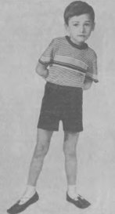
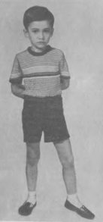
Кораблик
Стало палубу качать.
Ногу к палубе прижать!
Крепче ногу прижимаем,
А другую расслабляем!

Slide 27
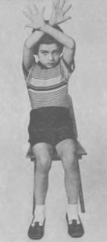
Олени
Посмотрите: мы олени,
Рвется ветер нам навстречу!
Ветер стих, расправим плечи,
Руки снова на колени,
А теперь -немного лени…
Руки не напряжены
И рассла-а-бле-ны…
Знайте девочки и мальчики:
Отдыхают наши пальчики!
Дышится легко… ровно… глубоко…

Slide 28
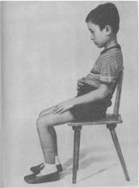
Шарик
Вот как шарик надуваем!
А рукою проверяем.
Шарик лопнул – выдыхаем,
Наши мышцы расслабляем!
Дышится легко… ровно…глубоко…

Slide 29
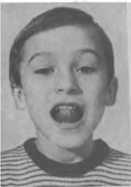
Сердитый Язык
С языком случилось что-то:
Он толкает зубы!
Будто хочет их за что-то Вытолкнуть за губы!
Он на место возвращается
И чудесно расслабляется

Slide 30
В процессе реализации формул мышечного расслабления проводится активная речевая работа.
Речевые тренировки на этом фоне закрепляют слуховые и кинестезические ощущения нормальной речи. Создается двухсторонняя условно-рефлекторная связь между эмоциональным состоянием спокойствия и плавной речью
Специфическим для заикающихся приемом аутогенной тренировки является прием мысленного представления ситуации, трудной для речевого общения (разговор по телефону, выступление перед аудиторией и пр.). Заикающиеся под руководством логопеда мысленно представляют эмоционально значимую ситуацию общения. Само представление трудной “речевой ситуации” вызывает разнообразные вегетативные реакции организма заикающихся и повышение мышечного напряжения.
Затем путем реализации расширенной формулы спокойствия заикающиеся расслабляются и успокаиваются.

Slide 31
Массаж — способ лечебно-терапевтического и профилактического воздействия на организм совокупностью приемов, производимый руками или специальной аппаратурой.
массаж позволяет изолированно воздействовать на отдельные мышцы, обеспечивающие речевую деятельность, снятие напряжения успокаивающее, расслабляющее действие на нервные окончания, повышение рецепторной активности
Массаж рекомендуется проводить ежедневно или через день. Обычно назначают 10-20 процедур.
Длительность процедуры может варьироваться в зависимости от возраста пациента и неврологической симптоматики.
Обычно массаж начинается с 5-7 минут и может доводиться до 20-25 минут.

Slide 32
Основные приемы сегментарного массажа:
1. поглаживание: а) поверхностное поглаживание;
б) глубокое охватывающее поглаживание.
2. растирание.
3. разминание.
4.вибрация или поколачивание.
5. плотное нажатие.

Slide 33
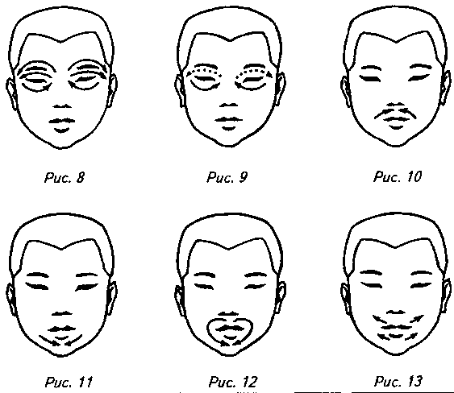
Общие указания к проведению расслабляющего массажа
1. Массаж производится в медленном темпе.
2. Расслаблению мышц способствует музыкальное сопровождение (тихая музыка с медленным, плавным ритмом) или проговаривание логопедом, проводящим-массаж, формул спокойствия аутогенной тренировки.
3. Массаж должен вызывать у заикающегося приятные ощущения тепла и покоя.
4. Руки массажиста должны быть обязательно теплыми.

Slide 34
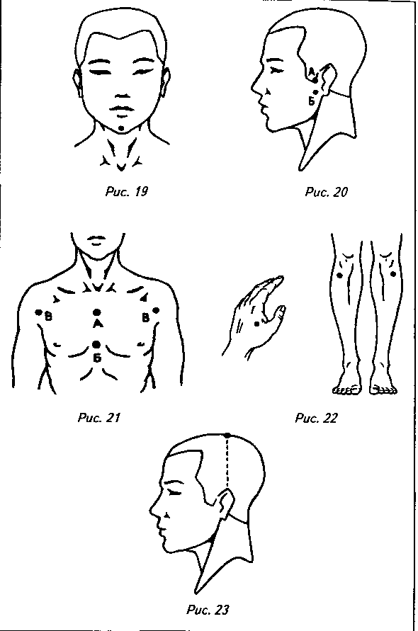
Точечный массаж(Массаж биологически активных точек)
Основной целью специального точечного массажа при заикании являются:
— релаксация мышц, обеспечивающих работу голосового, дыхательного и артикуляционного аппаратов;
— нормализация эмоционального состояния заикающихся.
При проведении точечного массажа необходимо учитывать следующее:
1) На первых сеансах массируют не более 3-4-х точек, постепенно увеличивая их количество.
2) Симметричные точки массируют попарно и одновременно.
3) Точечный массаж рекомендуется сочетать с сегментарным.
4) Массаж, как правило, предшествует логопедическому занятию.
В редких случаях он может составить заключительный этап занятия.
5) Массаж рекомендуется проводить курсом: между 1 и 2 курсом перерыв 2 недели; между 2 и 3 перерыв может составлять около 3-х месяцев. Курсы повторяются каждые 3-6 месяцев. Процедуры следует проводить через день. Перерыв между сеансами массажа, проводимого курсом, не должен превышать 3-х дней.
6) Ребенок во время точечного массажа должен быть расслаблен и спокоен. Точечный массаж при заикании полезно проводить на фоне релаксации. Для этой цели можно использовать специально подобранную музыку, а также проводить массаж на фоне аутогенной тренировки.

Slide 35
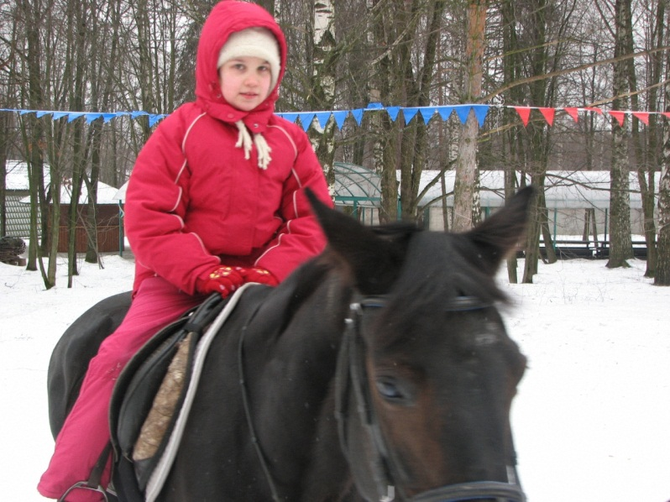
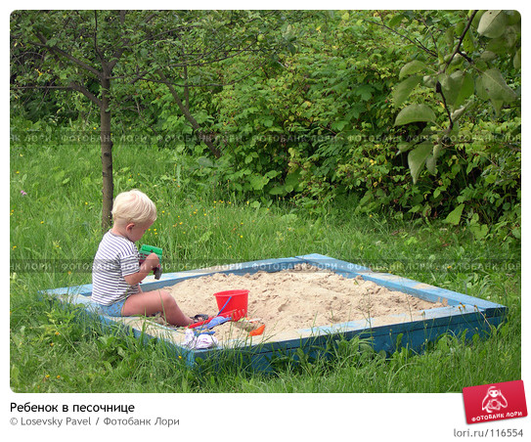
Полезно петь, двигаться под музыку.
Очень укрепляет нервную систему игры с водой, песком.
Нормализирует эмоциональное состояние иппо и дельфинотерапия

Slide 36
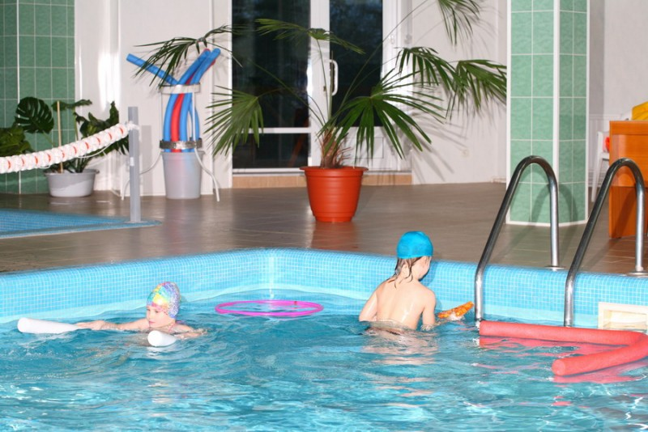
Какие виды спорта предпочтительнее?
Полезнее всего заниматься теннисом, плаванием. Именно эти виды спорта лучше других снимают напряжение, улучшают дыхание.
Такие виды спорта, как бокс, хоккей, футбол усиливают напряжение и нарушают дыхание.
Остальные виды спорта не противопоказаны.

